Slide 1
شروط الموصى به محل الوصية

Slide 2
مفردات المحاضرة
- تعريف الموصى به
- شروط الموصى به
- اسئلة اثرائية

Slide 3
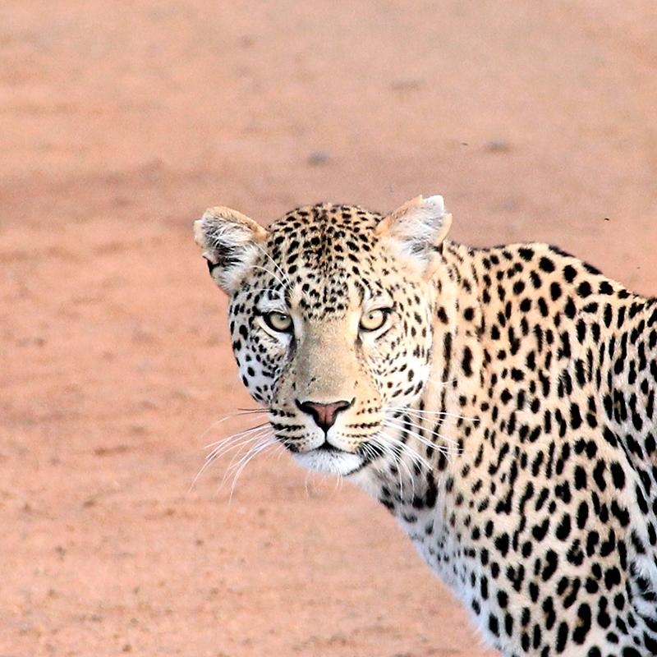
Hello
I AM Assistant Prfessor
Um Kalthoom Sabeeh
I am here because I love to give presentations.
You can find me at:
Umkalthoomsabeeh_70@uomustansiriyah.edu.iq

Slide 4
1- الموصى بــــــــه
Let’s start with the first set of slides

Slide 5
الموصى به هو محل الوصية وهو السبب الرئيسي لإضفاء الحماية القانونية للوصية
ويقصد به المال او مجموعة اموال الموصي التي يرغب بنقل ملكيتها الى الموصى له دون مقابل

Slide 6
المادة التاسعة والستون
يشترط في الموصى به ان يكون قابلا للتمليك بعد موت الموصي

Slide 7
شروط المال الموصى به
استنادا الى نص المادة 69 يشترط ان تتوافر في الموصى به
عدة شروط , ما هي ؟

Slide 8
ان يكون الموصى به مما يمكن حيازتها
الاموال المباحة
الهـــــواء
ضوء الشمــــس
مياه البحار والمحيطــــات

Slide 9
ان يكون المال مما يصح التعاقد عليه(يصح ان يكون محلا للتملك)
الاموال المتروكة
او المهملة
الاموال المملوكة للدولة

Slide 10
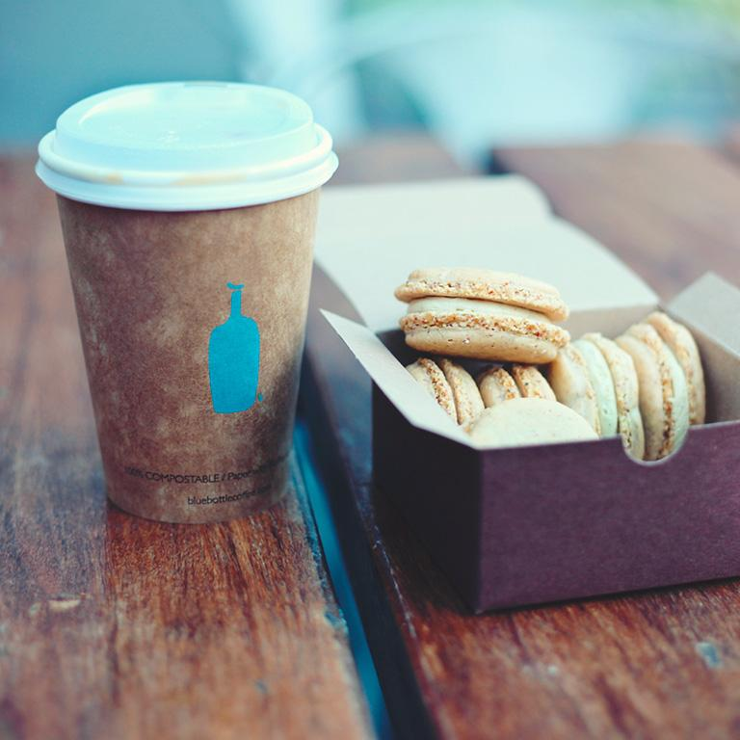
ان يكون مالا متقوما
- الاموال التي حرمت الشريعـــــــة
الاسلامية التعامل فيها .
- الاموال التي حرم القانون التعامل فيها

Slide 11
ان يكون موجودا في ملك الموصي عند كتابة الوصية
المال الشائع
مؤكد الوجود
محتمل الوجود

Slide 12
سؤال اذا اوصى رجل مسيحي لزوجته بخمسين صندوق من الخمر مخزونة في محله
الجواب
الوصية صحيحة لان الخمر يعتبر مالا متقوما في الديانة المسيحية فضلا عن توافر بقية الشروط

Slide 13
سؤال
اذا اوصت امراة بسيارتها (الجاغوار)لابن اخيها , الا انها اضطرت لبيعها نتيجة ضائقة مالية , وبعد تحسن اوضاعها المالية اشترت سيارة جاغوار قبل وفاتها بشهر
الجواب
الوصية باطلة لان من شروط المال الموصى به ان يكون موجودا من حين كتابة الوصية الى حين وفاة الموصي

Slide 14
Thanks!
ANY QUESTIONS?
You can find me at:Umkalthoomsabeeh_70@uomustansiriyah.edu.iq

